Slide 1
第6章 云数据库

Slide 2

第6章 云数据库
6.3 系统架构
6.1 概述
6.2 产品

Slide 3
6.1 云数据库概述
6.1.1 云计算是云数据库兴起的基础
6.1.2 云数据库概念
6.1.3 云数据库的特性
6.1.4 云数据库是个性化数据存储需求的理想选择
6.1.5 云数据库与其他数据库的关系

Slide 4
6.1.1 云计算是云数据库兴起的基础
软件使用方式 | 传统 | 云计算
云计算概念
通过整合、管理、调配分布在网络各处的计算资源，通过互联网以统一界面，同时向大量的用户提供服务
获取、 使用、 费用、 周期
买买买 安装配置 大额 长 | 买 联网 按需 即用
云计算特点
超大规模计算、虚拟化、高可靠性和安全性、通用性、动态扩展性、按需服务、降低成本
维护、 维修、 搬迁、 扩展
得专业 得更专业 体力活 买买买等 | … … … 加购
云计算应用场景
Google个人云服务
企业应用实例：Animoto
Amazon
资源利用率
低 | 高

Slide 5
6.1.2 云数据库概念
部署在云计算环境中的虚拟化数据库
允许用户以服务的方式通过网络获得云端数据库的功能
增强存储、避免重复配置、升级容易，
同时虚拟化了许多后端功能

Slide 6
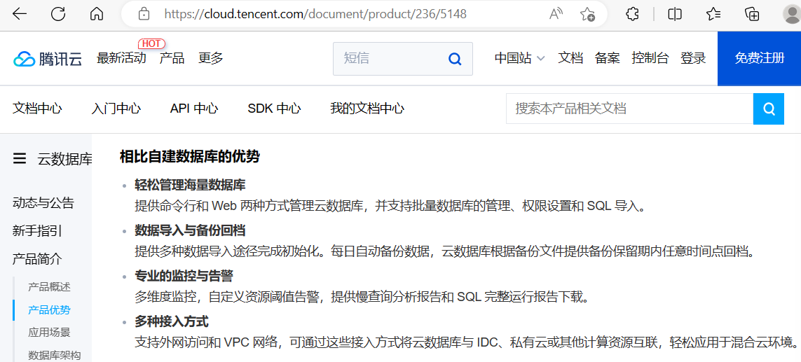
6.1.3 云数据库的特性
动态可扩展
高可用性
较低使用代价
易用性
高性能
免维护
安全

Slide 7
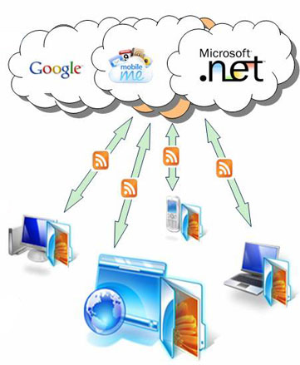
6.1.4 云数据库是个性化数据存储需求的理想选择
满足不同企业的个性化存储需求：
大企业--海量
中小企业--低成本存储
动态变化的数据存储
自建还是云数据库，取决于企业自身的具体需求
大型企业：通常采用自建数据库
财力有限的中小企业：前期零投入、后期免维护的云数据库

Slide 8
6.1.5 云数据库与其他数据库的关系
从数据模型的角度来说，云数据库并非一种全新的数据库技术，而只是以服务的方式提供数据库功能
云数据库并没有专属于自己的数据模型，云数据库所采用的数据模型可以是关系数据库所使用的关系模型

Slide 9
6.2 云数据库产品
6.2.1 云数据库厂商概述
6.2.2 Amazon的云数据库产品
6.2.3 Google的云数据库产品
6.2.4 Microsoft的云数据库产品
6.2.5 其他云数据库产品

Slide 10
6.2.1 云数据库厂商概述
企业 | 产品
Microsoft | Microsoft SQL Azure
Oracle | Oracle Cloud
Amazon | Dynamo、SimpleDB、RDS
Google | Google Cloud SQL
Yahoo! | PNUTS
阿里 | 阿里云RDS
百度 | 百度云数据库
腾讯 | 腾讯云数据库
Vertica | Analytic Database v3.0 for the Cloud
EnerpriseDB | Postgres Plus in the Cloud
传统的数据库厂商
涉足数据库市场的云数据库厂商
新兴厂商

Slide 11
6.2.2 Amazon的云数据库产品
Amazon RDS
Amazon SimpleDB
Amazon DynamoDB
云中的关系数据库
云中的键值数据库
云中的NoSQL数据库
百度 MySQL
百度 Redis
百度 MongoDB
Notes:
Elastic Compute Cloud
S3 Simple Storage Service

Slide 12
6.2.3 Google的云数据库产品
Google Cloud SQL是基于MySQL的云数据库
使用Cloud SQL，所有的事务都在云中，并由谷歌管理
提供导入或导出服务
提供用户非常熟悉的MySQL数据库环境
与Google App Engine集成

Slide 13
6.2.4 Microsoft的云数据库产品
SQL Azure具有以下特性：
属于关系型数据库：支持使用TSQL（Transact Structured Query Language）来管理、创建和操作云数据库
支持存储过程：它的数据类型、存储过程和传统的SQL Server具有很大的相似性，因此，应用可以在本地进行开发，然后部署到云平台上
支持大量数据类型：包含了几乎所有典型的SQL Server的数据类型
支持云中的事务：支持局部事务，但是不支持分布式事务

Slide 14
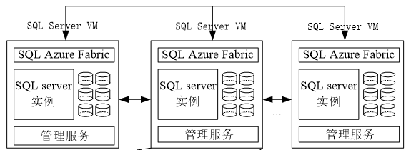
6.2.4 Microsoft的云数据库产品

Slide 15
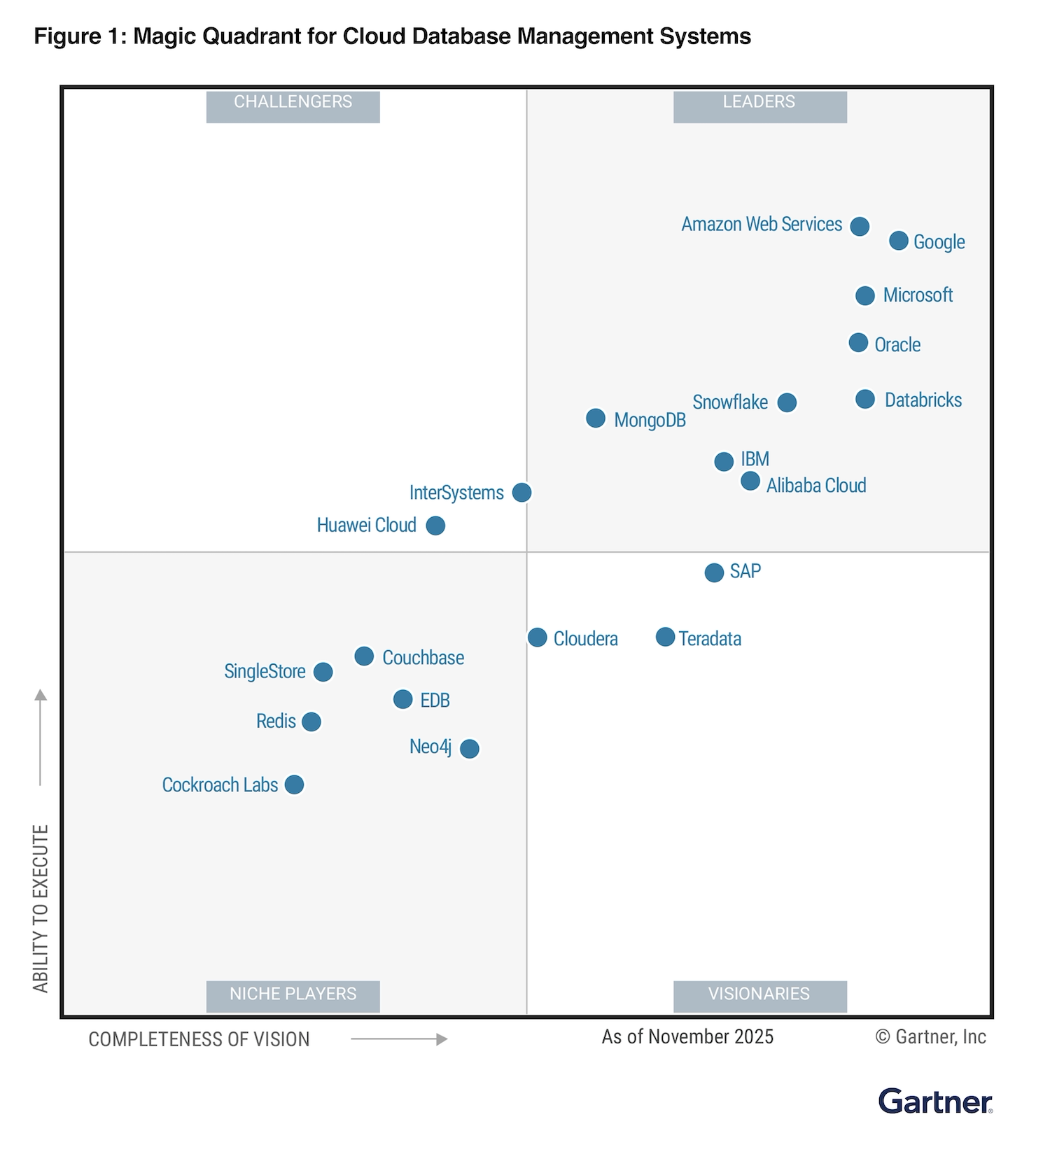
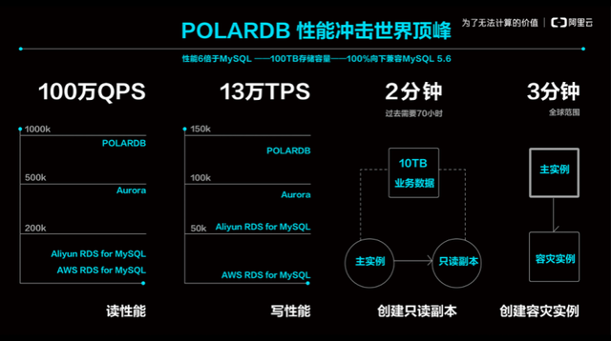
6.2.5 其它：阿里云的云数据库PolarDB
中国企业自研数据库的公司不仅不再受限，
连使用成本都下降了50%以上！
根据全球云数据库管理系统魔力象限：
阿里云已连续6年获评“领导者”
Notes:
追随着先驱者们的步伐，2009年阿里云诞生。几年实验下来，阿里云发现，天猫双11的流量就像太平洋一样广阔无边，市面上的任何数据库都已无法承接。要想应对这场世界独一无二的挑战，阿里云的数据库就不能再重走老路，而是要另辟赛道，自研基于云的数据库产品。
2017年阿里云发布了PolarDB 1.0后，其性能让行业为之兴奋。它在创建只读副本时，不仅时间缩短了2000多倍，成本也缩减至十分之一。
在云计算新战场，中国数据库开始反守为攻，一举撕开了传统数据库的困局！除了实现阿里核心系统百分百上云，近年来，阿里云的PolarDB数据库还将数据统计和分析将能力赋能到其他合作伙伴，帮助几十万企业从传统数据库迁移至云上的数据库。
这下，用上中国企业自研数据库的公司不仅不再受限，连使用成本都下降了50%以上！
2018年至2020年，在全球权威的Gartner数据库魔力象限评选中，阿里云连续三年入选全球数据库魔力象限，今年更是首次挺进全球数据库第一阵营——领导者象限。
从落后国外10余年到一步步抢夺回中国市场，中国数据库公司终于凭实力从“挑战者”晋升为“领导者”，与国外科技巨头站在了同一个舞台上竞技，且毫不逊色。如今，以开源、分布式和云计算为主导的新数据库时代已经到来，面对这场新的“世界大战”，中国数据库绝对有实力和底气在全球市场占领一席之地！

Slide 16
6.3 云数据库系统架构
以阿里的Unified MySQL Platform系统为例
6.3.1 UMP系统概述
6.3.2 UMP系统架构
6.3.3 UMP系统功能

Slide 17
6.3.1 UMP系统概述
UMP系统是低成本和高性能的MySQL云数据库方案
总的来说，UMP系统架构设计遵循了以下原则：
单一入口，单一资源池
高可用性：消除单点故障
良好可伸缩性
支持多用户

Slide 18
6.3.2 UMP系统架构
UMP系统中的角色包括：
Controller服务器
Proxy服务器
Agent服务器
Web控制台
日志分析服务器
信息统计服务器
愚公系统
依赖的开源组件包括：
Mnesia
LVS
RabbitMQ
ZooKeeper

Slide 19
6.3.2 UMP系统架构
1. 分布式数据库服务-- Mnesia
Mnesia是一个分布式数据库管理系统
Erlang：高并发、分布式编程语言
特性：
Mnesia支持事务，支持透明的数据分片，利用两阶段锁实现分布式事务，可以线性扩展到至少50个节点
Mnesia的数据库模式(schema)可在运行时动态重配置，表能被迁移或复制到多个节点来改进容错性

Slide 20
6.3.2 UMP系统架构
2. 节点通信 -- RabbitMQ
RabbitMQ是一个工业级的消息队列产品，作为消息传输中间件来使用，可以实现可靠的消息传送。
UMP集群中各个节点之间的通信，不需要建立专门的连接，都是通过读写队列消息来实现的 。

Slide 21
6.3.2 UMP系统架构
3.协同工作系统 -- Zookeeper
提供分布式锁之类的基本服务（比如统一命名服务、状态同步服务、集群管理、分布式应用配置项的管理等），用于构建分布式应用，减轻分布式应用程序所承担的协调任务
在UMP系统中，Zookeeper主要发挥三个作用：
作为全局的配置服务器：监听配置变化通知多台服务器
提供分布式锁：Controller服务器集群中选“总管”
监控所有MySQL实例：监听临时类型目录节点

Slide 22
6.3.2 UMP系统架构
4.集群内部的负载均衡 -- LVS
LVS(Linux Virtual Server) 是一个虚拟的服务器集群系统
LVS集群采用IP负载均衡技术和基于内容请求分发技术
调度器是LVS集群系统的唯一入口点，调度器具有很好的吞吐率，将请求均衡地转移到不同的服务器上执行，且调度器自动屏蔽掉服务器的故障

Slide 23
6.3.2 UMP系统架构
5. 管理服务 -- Controller服务器
实现集群成员管理、元数据存储、MySQL实例管理、故障恢复、备份、迁移、扩容等功能
Controller服务器上运行了一组Mnesia分布式数据库服务，其中存储了各种系统元数据，主要包括集群成员、用户的配置和状态信息，以及用户名到后端MySQL实例地址的映射关系（或称为“路由表”）等。当其它服务器组件需要获取用户数据时，可以向Controller服务器发送请求获取数据
为了避免单点故障，部署了多台Controller服务器，由Zookeeper选出一个“总管”，负责各种系统任务的调度和监控

Slide 24
6.3.2 UMP系统架构
6. Web控制台
Web控制台向用户提供系统管理界面
7. Proxy服务器
数据路由的基本功能：用户可以使用已有的MySQL客户端连接到Proxy服务器，Proxy服务器通过用户名获取到用户的认证信息、资源配额的限制，以及后台MySQL实例的地址，然后，用户的SQL查询请求会被转发到相应的MySQL实例上。
其它重要的功能：屏蔽MySQL实例故障、读写分离、分库分表、资源隔离、记录用户访问日志等

Slide 25
6.3.2 UMP系统架构
8. Agent服务器
Agent服务器部署在运行MySQL进程的机器上，用来管理每台物理机上的MySQL实例，执行主从切换、创建、删除、备份、迁移等操作，同时，还负责收集和分析MySQL进程的统计信息、慢查询日志和bin-log
9. 日志分析服务器
日志分析服务器存储和分析Proxy服务器传入的用户访问日志，并支持实时查询一段时间内的慢日志和统计报表
10. 信息统计服务器
信息统计服务器定期将采集到的用户的连接数、QPS数值以及MySQL实例的进程状态用RRDtool进行统计，可以在 Web界面上可视化展示统计结果，也可以把统计结果作为今后实现弹性的资源分配和自动化的MySQL实例迁移的依据
11. 愚公系统
愚公系统是一个全量复制结合bin-log分析进行增量复制的工具，可以实现在不停机的情况下动态扩容、缩容和迁移

Slide 26
6.3.3 UMP系统功能
UMP系统是构建在一个大的集群之上的，通过多个组件的协同作业，整个系统实现了对用户透明的各种功能：
容灾
读写分离
分库分表
资源管理
资源调度
资源隔离
数据安全

Slide 27
6.3.3 UMP系统功能
1. 容灾
UMP系统会为每个用户创建两个MySQL实例：主库和从库。
主库和从库的状态是由Zookeeper负责维护的。
主从切换过程如下：
Zookeeper探测到主库故障，通知Controller服务器
Controller服务器启动主从切换时，会修改“路由表”，即用户名到后端MySQL实例地址的映射关系
把主库标记为不可用
借助于消息中间件RabbitMQ通知所有Proxy服务器修改用户名到后端MySQL实例地址的映射关系

Slide 28
6.3.3 UMP系统功能
1. 容灾
宕机后的主库在进行恢复处理后需要再次上线，过程如下：
开始复制从库的更新
快完成时，从库被Controller服务器命令不可写
复制完成，Controller服务器就会发起主从切换操作，并在路由表中把主库标记为可用状态
通知Proxy服务器把写操作切回主库上，用户写操作可以继续执行，之后再把从库修改为可写状态

Slide 29
6.3.3 UMP系统功能
2. 读写分离
充分利用主从库实现用户读写操作的分离，实现负载均衡
UMP系统实现了对于用户透明的读写分离功能，当整个功能被开启时，负责向用户提供访问MySQL数据库服务的Proxy服务器，就会对用户发起的SQL语句进行解析，如果属于写操作，就直接发送到主库，如果是读操作，就会被均衡地发送到主库和从库上执行

Slide 30
6.3.3 UMP系统功能
3. 分库分表
UMP支持对用户透明的分库分表（shard / horizontal partition）
当采用分库分表时，系统处理用户查询的过程如下：
Proxy服务器解析用户SQL语句，提取出重写和分发SQL语句所需要的信息
对SQL语句进行重写，得到多个针对相应MySQL实例的子语句，然后把子语句分发到对应的MySQL实例上执行
接收来自各个MySQL实例的SQL语句执行结果，合并得到最终结果

Slide 31
6.3.3 UMP系统功能
4. 资源管理
UMP系统采用资源池机制来管理数据库服务器上的CPU、内存、磁盘等计算资源，所有的计算资源都放在资源池内进行统一分配，资源池是为MySQL实例分配资源的基本单位
整个集群中的所有服务器会根据其机型、所在机房等因素被划分多个资源池，每台服务器会被加入到相应的资源池中
对于每个具体MySQL实例，管理员会根据应用部署在哪些机房、需要哪些计算资源等因素，为该MySQL实例具体指定主库和从库所在的资源池，然后，系统的实例管理服务会本着负载均衡的原则，从资源池中选择负载较轻的服务器来创建MySQL实例

Slide 32
6.3.3 UMP系统功能
5. 资源调度
UMP系统中有三种规格的用户，分别是数据量和流量比较小的用户、中等规模用户以及需要分库分表的用户
多个小规模用户可以共享同一个MySQL实例
对于中等规模的用户，每个用户独占一个MySQL实例
对于分库分表的用户，会占有多个独立的MySQL实例
实例的迁移--愚公系统

Slide 33
6.3.3 UMP系统功能
6.资源隔离
表6-4 UMP采用的两种资源隔离方式
方法 | 应用场合 | 实现方式
用Cgroup限制MySQL进程资源 | 适用于多个MySQL实例共享同一台物理机的情况 | 可以对用户的MySQL进程最大可以使用的CPU使用率、内存和IOPS等进行限制
在Proxy服务器端限制QPS | 适用于多个用户共享同一个MySQL实例的情况 | Controller服务器监测用户的MySQL实例的资源消耗情况，如果明显超出配额，就通知Proxy服务器通过增加延迟的方法去限制用户的QPS，以减少用户对系统资源的消耗

Slide 34
6.3.3 UMP系统功能
7. 数据安全
多种机制：
SSL数据库连接：安全套接字协议SSL(Secure Sockets Layer)，在传输层对网络连接进行加密
数据访问IP白名单：允许访问云数据库的IP地址放入“白名单”
记录用户操作日志：日志分析服务器，检查用户操作记录，发现隐藏的安全漏洞
SQL拦截：Proxy服务器可以根据要求拦截多种类型的SQL语句，比如全表扫描语句“select *”

Slide 35
本章小结
云数据库是在云计算兴起的大背景下发展起来的，在云端为用户提供数据服务，用户不需要自己投资建设软硬件环境，只需要向云数据库服务供应商购买数据库服务，就可以方便、快捷、低成本地实现数据存储和管理功能
云数据库具有动态可扩展、高可用性、低成本、易用性、大规模并行处理等突出优点，是大数据时代企业实现低成本的大规模数据存储的理想选择
云数据库市场有很多代表性的产品可供选择。Amazon是云数据库市场的先行者，谷歌和微软公司都开发了自己的云数据库产品，都在市场上形成了自己的影响力
以UMP系统为例，介绍了云数据的系统架构

